Slide 1
随机化算法
《算法分析与设计》
授课人：罗建超
日 期：2026年11月8日 星期日
Notes:
本节课之前，我们学习的算法都是确定性的算法，算法的每一计算步骤都是确定的，而本章讨论的随机化算法允许算法在执行过程中随机选择下一个计算步骤。在许多情况下，当算法在执行过程中面临一个选择时，随机选择常比最优选择省时间。因此随机化算法可在很大程度上降低算法的复杂度。今天，我们就来开始学习随机化算法。

Slide 2
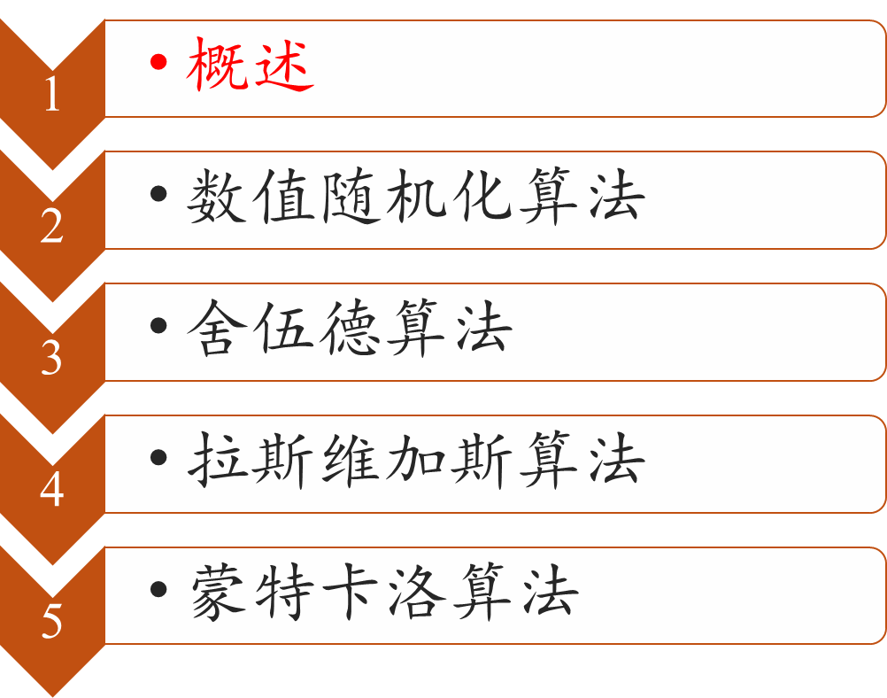
目录

Slide 3
概述
故事：想象自己是神话故事的主人公，你有一张不易读懂的地图，上面描述了一处宝藏的藏宝地点。经分析你能够确定最有可能的两个地点是藏宝地点，两者相距甚远。假设你已到达其中一处，就立即知道该处是否为藏宝地点。你到达两处之一地点以及从其中一处到另外一处的距离是5天的行程，进一步假设有一条恶龙，每晚光顾宝藏并从中取走一部分财宝。
你
5天
5天
5天
地点1
地点2

Slide 4
概述
假设你取宝物的方案有三种：
方案1：花4天的时间计算出准确的藏宝地点，然后出发，一旦出发不能重新计算。
方案2：有一个小精灵告诉你地图的秘密，但你必须付给他报酬，相当于恶龙3晚取走的财宝。
方案3：直接冒险选择其中的一个藏宝地点。
如何选择，使得获得的财宝最多？

Slide 5
概述
假设x是你决定之前当日的宝藏价值，设y是恶龙每晚盗走的宝藏价值，并假设x>9y。
方案1: 4天确定地址，形程5天，恶龙拿走9y,得到的宝藏价值为：x-9y;
方案2: 3y付给精灵，行程5天，恶龙拿走5y，得到的价值为x-8y；
方案3：如果一次选对地址，得到的价值为x-5y，如果一次选错，得到的价值为x-10y,选对和选错的概率均为1/2，期望价值x-7.5y.
Notes:
随机化算法之于确定性算法就好比精确算法之于估算，尽管估算不精确，但往往比较快，并且还能给出一个还不错的效果。

Slide 6
概述
该故事告诉我们：当一个算法面临某种选择的时候，有时随机化选择比耗时做最优选择更好，尤其是当最优选择所花费的时间大于随机选择的平均时间的时候。
显然，概率算法只能是期望的时间更有效，但它有可能遭受到最坏的可能性（x-10y）。

Slide 7
概述
为什么需要随机化算法?
现实生活中，我们遇到的问题往往比较复杂，问题的规模往往较大，而确定性的算法往往复杂度很大，当问题规模到一定程度后，很难在有效的时间内给出一个最优或者可行解。而随机化算法通过用随机的选择替换最优选择，能够降低算法的复杂度，能够在有限时间内给出一个可行解，或者能够以较大概率给出一个可行解。因此，在生活中随机化算法应用很广泛。
Notes:
随机化算法之于确定性算法就好比精确算法之于估算，尽管估算不精确，但往往比较快，并且还能给出一个还不错的效果。这种算法是否能够应用在TSP问题上，规模太大不能求解，那我是不是可以让一部分随机，一部分精确求解。

Slide 8
概述
随机化算法特点
（1）不可再现性
在同一个输入实例上，每次执行的结果不尽相同，例如游戏问题，不同的随机选择将得到不同的结果；
（2）分析困难
随机化算法需要分析期望的平均复杂度和正确率，需要有概率论、统计学和数论的知识；
Notes:
随机化算法之于确定性算法就好比精确算法之于估算，尽管估算不精确，但往往比较快，并且还能给出一个还不错的效果。

Slide 9
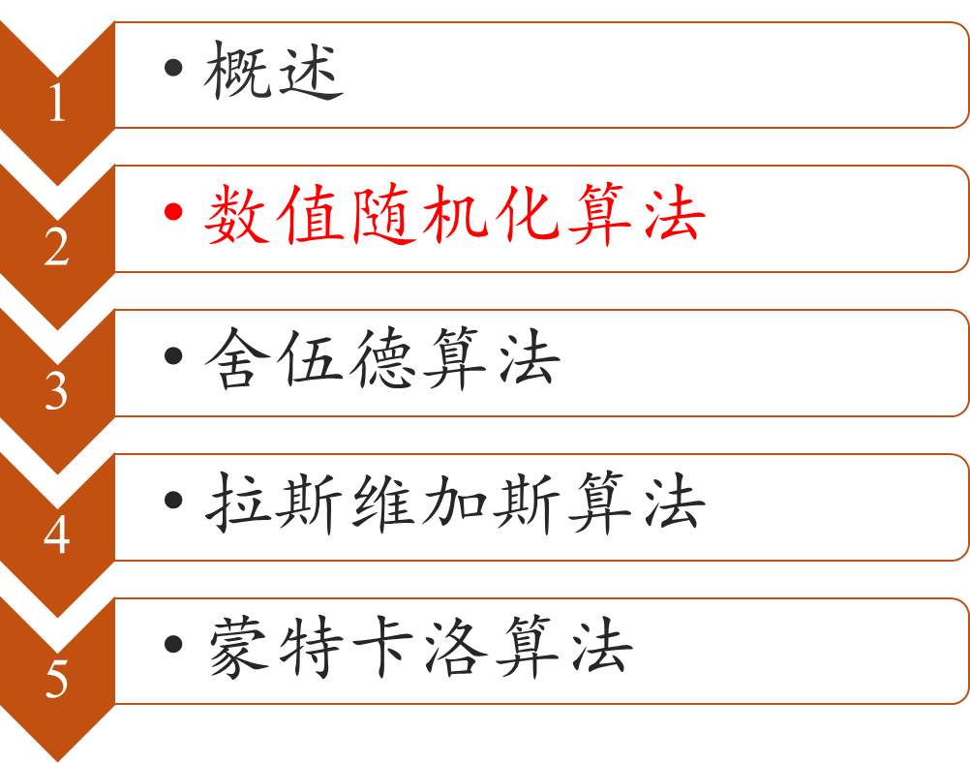
目录

Slide 10
数值随机化算法
随机性最早被用于求解数字问题的近似解
例如，求一个系统中队列的平均长度，确定算法很难得到答案。
概率算法获得的答案一般是近似的，通常算法执行的时间越长精度就越高，误差就越小。

Slide 11
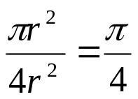
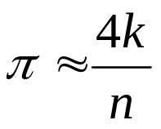
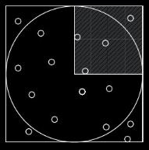
数值随机化算法
数值随机化算法主要用于找到一个数值问题的近似解。
案例1：π值的计算
设有一半径为r的圆及其外切四边形。向该正方形随机地投掷n个点。设落入圆内的点数为k。由于所投入的点在正方形上均匀分布，因而所投入的点落入圆内的概率为 。所以当n足够大
时，k与n之比就逼近π/4。从而 。

Slide 12
数值随机化算法
案例1：π值的计算
为了简便起见，只以右上角1/4象限为样本
public static double darts(int n)
{ // 用随机投点法计算π值
int k=0;
for (int i=1;i <=n; i++) {
double x=Uniform(0, 1);
double y=Uniform(0, 1);
if ((x*x+y*y)<=1) k++;
}
return 4*k/(double)n;
}
实验结果：π=3.141592653
n=1000W:
3.140740, 3.142568 （2位精确）
n=1亿：
3.141691, 3.141363 （3位精确）
n=10亿：
3.141527, 3.141507（4位精确）

Slide 13
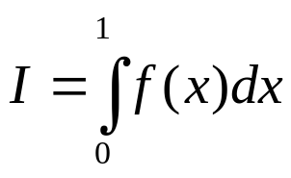
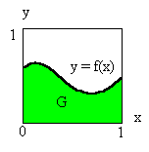
数值随机化算法
案例2：计算定积分
设f(x)是[0，1]上的连续函数，且0≤f(x)≤1。
需要计算的积分为 ,积分I等于图中的面积G。

Slide 14
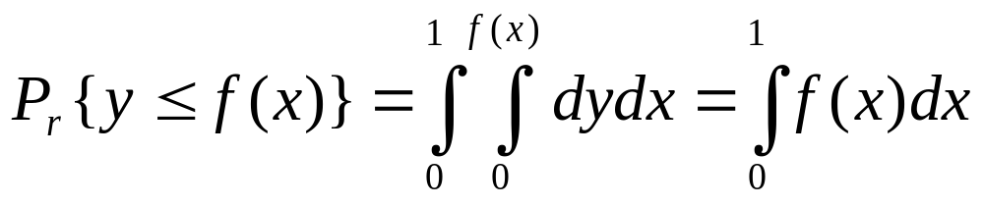
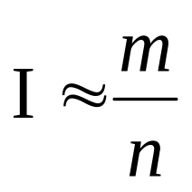
数值随机化算法
案例2：计算定积分
在图所示单位正方形内均匀地作投点试验，则随机点落在曲线下面的概率为
假设向单位正方形内随机地投入n个点(xi, yi)。如果有m个点落入
G内，则随机点落入G内的概率

Slide 15
数值随机化算法
案例2：计算定积分
Hitormiss(f, n)
{
k = 0;
for(int i =1; i <= n; i++)
{
x=uniform(0, 1);//随机产生点
y=uniform(0,1);
if(y <= f(x))
k++;
}
return k/（1.0*n）;
}

Slide 16
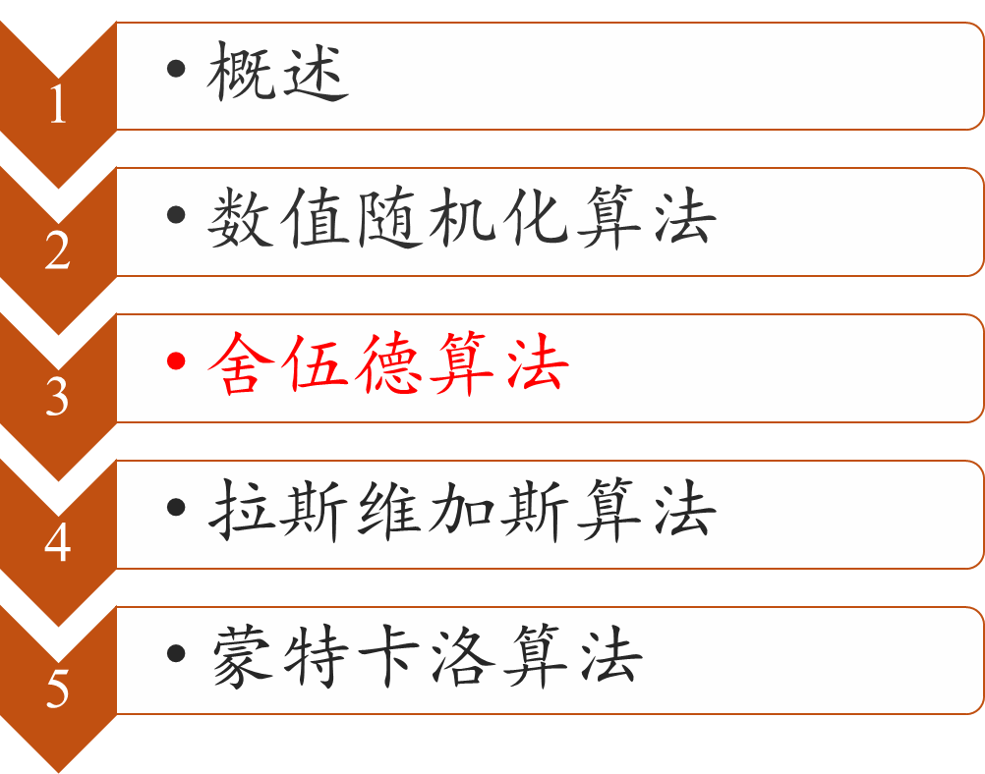
目录

Slide 17
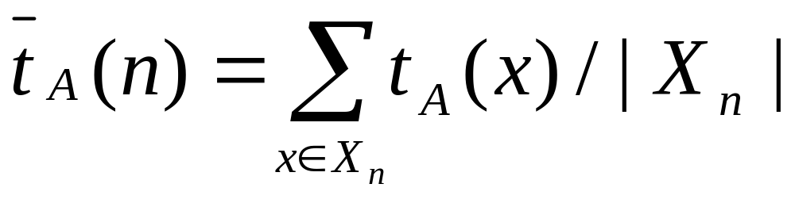
舍伍德（Sherwood）算法
舍伍德算法能够平滑不同输入实例的执行时间。
设A是一个确定性算法，当它的输入实例为x时所需的计算时间记为t_{A}(x)。设X_{n}是算法A的输入规模为n的实例的全体，则当问题的输入规模为n时，算法A所需的平均时间为
Notes:
对于某些输入x，可能其计算时间，远大于算法A的平均时间，这样算法的计算时间就不稳定。这回存在什么问题呢？就好比网速，如果有时很快，有时很慢，肯定大家都不满意，如果网速一直处于一个状态，大家就不会抱怨。

Slide 18
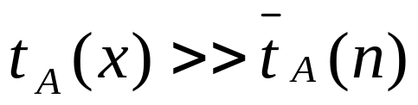
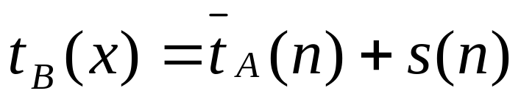
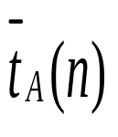
舍伍德（Sherwood）算法
这显然不能排除存在x∈X_{n}使得 的可能性。希望获得一个概率算法B，使得对问题的输入规模为n的每一个实例均有
这就是舍伍德算法设计的基本思想。当s(n)与 相比可忽略时，舍伍德算法可获得很好的平均性能。
Notes:
对于某些输入x，可能其计算时间，远大于算法A的平均时间，这样算法的计算时间就不稳定。这回存在什么问题呢？就好比网速，如果有时很快，有时很慢，肯定大家都不满意，如果网速一直处于一个状态，大家就不会抱怨。

Slide 19
舍伍德（Sherwood）算法
案例1：快速排序算法改进
快速排序算法平均时间复杂度为O(nlog(n))，但在数据有序的情况下得到最坏的时间复杂度O(n²)。舍伍德的思想是应用随机序列减少最坏情况的出现。
快速排序算法的关键在于一次划分中选择合适的轴值作为划分的基准，如果轴值是序列中最大或者最小的，则一次划分后轴值分割的序列不均衡，使得快速排序的时间性能降低。
舍伍德算法每次都随机的选择一个元素作为划分基准，这样保证线性平均时间的同时，又避免拟中位数的麻烦。
Notes:
快排当逆序或者顺序的时候会有最坏的时间复杂度。

Slide 20
舍伍德（Sherwood）算法
案例1：快速排序算法改进
quicksort(A, lo, hi)
{
if lo < hi {
p = partition(A, lo, hi)
quicksort(A, lo, p - 1)
quicksort(A, p + 1, hi)
}
}
randomQuicksort(A, lo, hi) {
if lo < hi {
i = random(lo, hi);
swap(A[i], A[lo]);
p = partition(A, lo, hi)
quicksort(A, lo, p - 1)
quicksort(A, p + 1, hi)
}
}
Notes:
Partion 将根据A[0]将数组分成两部分，lo到p-1均小于A[0],p+1到hi到大于等于A[0].因此先随机取分割值，再分割。

Slide 21
舍伍德（Sherwood）算法
有时也会遇到这样的情况，即所给的确定性算法无法直接改造成舍伍德型算法。此时可借助于随机预处理技术，不改变原有的确定性算法，仅对其输入进行随机洗牌，同样可收到舍伍德算法的效果。例如，对于确定性选择算法，可以用下面的洗牌算法shuffle将数组A中元素随机排列，然后用确定性选择算法求解。这样做所收到的效果与舍伍德型算法的效果是一样的。

Slide 22
舍伍德（Sherwood）算法
public static void shuffle(Comparable []a, int n) {// 随机洗牌算法
rnd = new Random();
for (int i=1;i<n;i++) {
int j=rnd.random(n-i+1)+i;
MyMath.swap(a, i, j);
}
}

Slide 23
舍伍德（Sherwood）算法
案例2：跳跃表
舍伍德型算法的设计思想还可用于设计高效的数据结构。
如果用有序链表来表示一个含有n个元素的有序集S，则在最坏情况下，搜索S中一个元素需要O(n)计算时间。
Notes:
链表有很好的插入和删除效率，但是对于查找则只能顺序查找

Slide 24
舍伍德（Sherwood）算法
案例2：跳跃表
提高有序链表效率的一个技巧是在有序链表的部分结点处增设附加指针以提高其搜索性能。在增设附加指针的有序链表中搜索一个元素时，可借助于附加指针跳过链表中若干结点，加快搜索速度。这种增加了向前附加指针的有序链表称为跳跃表。
Notes:
链表有很好的插入和删除效率，但是对于查找则只能顺序查找

Slide 25
舍伍德（Sherwood）算法
案例2：跳跃表
应在跳跃表的哪些结点增加附加指针以及在该结点处应增加多少指针完全采用随机化方法来确定。这使得跳跃表可在O(logn)平均时间内支持关于有序集的搜索、插入和删除等运算。
Notes:
链表有很好的插入和删除效率，但是对于查找则只能顺序查找

Slide 26
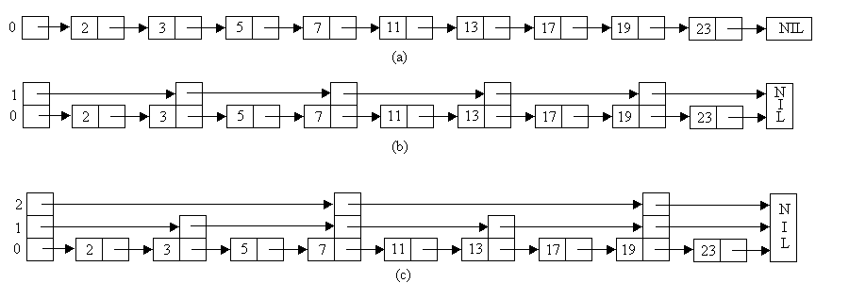
舍伍德（Sherwood）算法
案例2：跳跃表
K级结点有（k+1）个指针，分别跳过（2^k-1）个结点，例如2级结点，有三个指针，分别跳过3，1, 0个结点，从而可以实现二分查找
Notes:
最上面是没有附加指针的有序链表，b增加了跳跃一个结点的指针，c增加了跳跃3个结点的指针，对于第三个跳跃表，如果我们需要找8是否在跳跃表中，我们先用2级指针，知道8在7-19之间，在7处跳一级指针，我们可知，8在7-13之间，在7处再跳一级指针，8在7-11之间，从而知道8不在跳跃表中，从而避免了重复搜索。完全跳跃表则是k级结点有k+1个指针，分别跳过2^K-1,从而实现2分查找。查找是方便了，那插入是否会有影响呢？

Slide 27
舍伍德（Sherwood）算法
案例2：跳跃表
为了在动态变化中维持跳跃表中附加指针的平衡性，必须使跳跃表中k级结点数维持在总结点数的一定比例范围内。注意到在一个完全跳跃表中，50%的指针是0级指针；25%的指针是1级指针；…；(100/2^{k+1})%的指针是k级指针。因此，在插入一个元素时，以概率1/2引入一个0级结点，以概率1/4引入一个1级结点，…，以概率1/2^{k+1}引入一个k级结点。
Notes:
如果不平衡，会起不到跳跃的结果，例如如果只有一个k级节点，很多个k-1级节点，那么从k级节跳到k-1节点后，相当于是挨个搜索。

Slide 28
舍伍德（Sherwood）算法
案例2：跳跃表
插入操作过多后，一个i级结点指向下一个同级或更高级的结点，它所跳过的结点数不再准确地维持在2^i-1。可以在插入或删除一个元素时，通过对跳跃表的局部修改，如修改插入结点的级别，来维持其平衡性。
Notes:
如果不平衡，会起不到跳跃的结果，例如只有一个k级节点，很多个k-1级节点，那么从k级节跳到k-1节点后，相当于是挨个搜索。怎么局部修改呢？

Slide 29
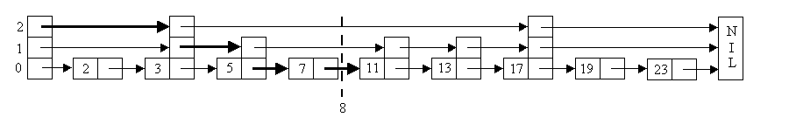
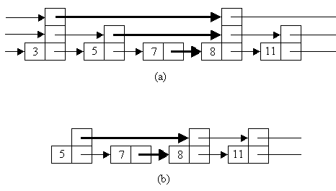
舍伍德（Sherwood）算法
案例2：跳跃表
二级结点
一级结点
Notes:
插入8，如果是按照2级结点（有三个指针）插入，结果如图a，如果是按照1级结点，有2个指针插入，结果如图b。那插入结点的时候怎么确定插入结点的级别呢？

Slide 30
舍伍德（Sherwood）算法
案例2：跳跃表
采取随机的方式确定插入的结点的级别，随机的方式需要确保跳跃表的平衡性。
事先确定实数p (0<p<1),其中p大概等于维持具有i级指针的结点同时具有i+1级指针所占的比值。通过产生随机数q∈[0, 1]，如果q<p, 则level++，直到q>p. 使得新增结点为0, 1, …, i级结点的概率为(1-p), p(1-p), …, p^{i}(1-p). 这样就确保了每级结点的比例基本维持不变。
Notes:
怎么随机方式呢？

Slide 31
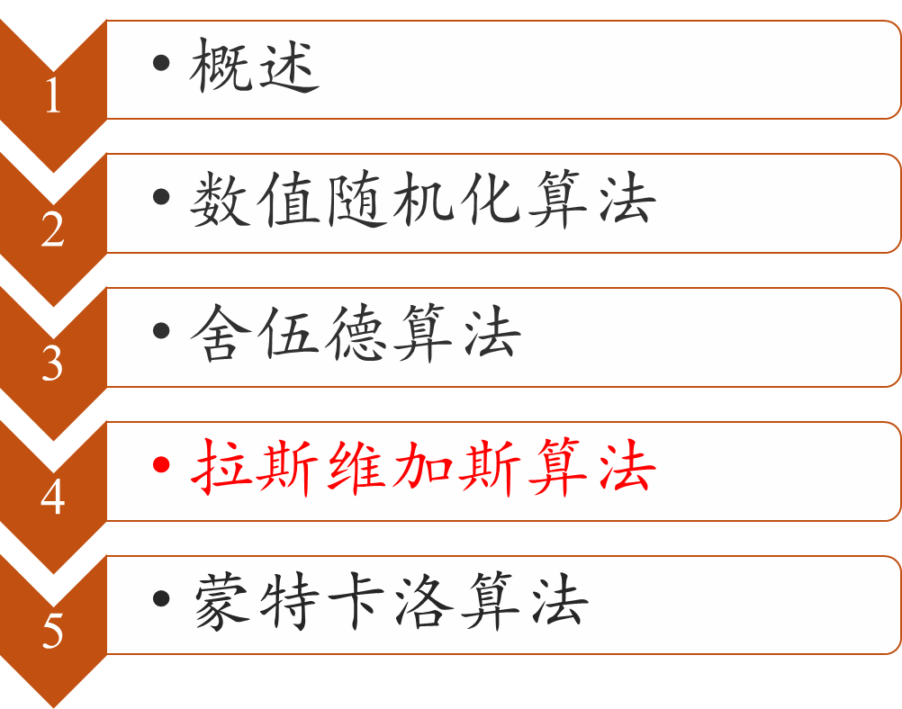
目录

Slide 32
拉斯维加斯（Las Vegas）算法
现实中的很多问题及其解无规律可言，无法用递推、贪婪、分治或动态规划算法解决，只能把可能的结果列举出来，逐一判断哪个是正确的。枚举算法的效率往往较低。

Slide 33
拉斯维加斯（Las Vegas）算法
拉斯维加斯算法的思想是用随机序列代替有规律的枚举，然后判断随机枚举的结果是否为正确解，针对不需要全部解的问题能够快速找出一个解。
拉斯维加斯算法所作的随机性决策可能导致找不到所需的解。但是找到解一定是正确的。

Slide 34
拉斯维加斯（Las Vegas）算法
public static void obstinate(Object x, Object y)
{// 反复调用拉斯维加斯算法lv(x,y)，直到找到问题的一个解y
boolean success= false;
while (!success) success=lv(x,y);
}
输入x调用lv获得问题的解的概率为p(x)， 正确的拉斯维加斯算法p(x)>0。因此，只要时间足够，obstinate总能找到问题的解。
Notes:
小概率事件在多次重复试验中，是必然事件！

Slide 35
拉斯维加斯（Las Vegas）算法
案例1：n后是否有解？
对于n后问题的任何一个解而言，每一个皇后在棋盘上的位置无任何规律，不具有系统性，而更像是随机放置的。由此容易想到下面的拉斯维加斯算法。
在棋盘上相继的各行中随机地放置皇后，并注意使新放置的皇后与已放置的皇后互不攻击，直至n个皇后均已相容地放置好，或已无下一个皇后的可放置位置时为止。

Slide 36
拉斯维加斯（Las Vegas）算法
bool QueensLv(void) {
int k = 1; //下一个皇后的行号
int count = 1; //在一行中，可以放置皇后的列数
while((k<=n)&&(count>0)) {
count = 0;
for(int i=1; i<=n; i++){//计算可选位置集合
x[k] = i;//位置
if(check(k)) y[count++] = i;//y中存放可放位置集合
}
if(count>0) {//可选位置集合不为空
x[k++] = y[rnd.Random(count)]; //随机选位置 } }
return (count>0); //count>0 表示放置成功
}
Notes:
拉斯维加斯算法一直调用QueensLv.

Slide 37
拉斯维加斯（Las Vegas）算法
案例1：n后问题
bool QueensLv(void) {
RandomNumber rnd; //随机数产生器
int k = 1; //下一个皇后的行号
int count = 1; //在一行中，可以放置皇后的列数
while((k<=n)&&(count>0)) {
count = 0;
for(int i=1; i<=n; i++){//计算可选位置集合
x[k] = i;//位置
if(Place(k)) {
y[count++] = i;
}
}
if(count>0) {//可选位置集合不为空
x[k++] = y[rnd.Random(count)]; //随机选位置 }
}
return (count>0); //count>0 表示放置成功
}
bool Place(int k) {//同check
for(int j=1; j<k; j++) {
if((abs(k-j)==abs(x[j]-x[k]))||(x[j]==x[k])) {
return false;
}
}
return true;
}
Notes:
拉斯维加斯算法一直调用QueensLv.

Slide 38
拉斯维加斯（Las Vegas）算法
案例1：n后问题
改进：Queenlv算法一旦发现无法再放置下一个皇后时，就要重新开始。
如果将上述随机放置策略与回溯法相结合，可能会获得更好的效果。可以先在棋盘的若干行中随机地放置皇后，然后在后继行中用回溯法继续放置，直至找到一个解或宣告失败。随机放置的皇后越多，后继回溯搜索所需的时间就越少，但失败的概率也就越大。
Notes:
是否想到了TSP，实验二呢？

Slide 39
拉斯维加斯（Las Vegas）算法
bool QueensLv(int pos) {
int k = 1; //下一个皇后的编号
int count = 1; //在一列中，可以放置皇后的个数
while((k<= pos &&(count>0)) {
count = 0;
for(int i=1; i<=n; i++){//计算可选位置集合
x[k] = i;//位置
if(check(k)) y[count++] = i;//y中存放可放位置集合
}
if(count>0) {//可选位置集合不为空
x[k++] = y[rnd.Random(count)]; //随机选位置 } }
return (count>0); //count>0 表示放置成功
}
Notes:
拉斯维加斯算法一直调用QueensLv.

Slide 40
拉斯维加斯（Las Vegas）算法
案例1：n后问题
bool QueensLv(int pos) {
RandomNumber rnd; //随机数产生器
int k = 1; //下一个皇后的编号
int count = 1; //在一列中，可以放置皇后的个数
while((k<= pos)&&(count>0)) {
count = 0;
for(int i=1; i<=n; i++){//计算可选位置
x[k] = i;//位置
if(Place(k)) {
y[count++] = i;
}
}
if(count>0) {
x[k++] = y[rnd.Random(count)]; //随机选位置 }
}
return (count>0); //count>0 表示放置成功
}

Slide 41
拉斯维加斯（Las Vegas）算法
案例1：n后问题
12皇后的测试结果如下，p是一次Queenlv的成功概率，s是一次成功耗费的平均时间，e是一次失败耗费的平均时间，t是总耗费平均时间。
pos | p | s | e | t
0 | 1.0000 | 262.00 | -- | 262.00
5 | 0.5039 | 33.88 | 47.23 | 80.39
12 | 0.0465 | 13.00 | 10.20 | 222.11
pos是随机放置的位置数，pos=0表示完全回溯，pos=12表示完全随机，由表可知，pos=5总耗时的平均时间最低。随机总时间均小于单独一次的时间。

Slide 42
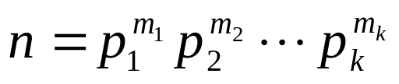
拉斯维加斯（Las Vegas）算法
案例2：整数因子分解
设n>1是一个整数。关于整数n的因子分解问题是找出n的如下形式的惟一分解式：
其中，p₁<p₂<…<p_{k}是k个素数，m₁,m₂,…,m_{k}是k个正整数。
如果n是一个合数，则n必有一个非平凡因子x，1<x<n，使得x可以整除n。给定一个合数n，求n的一个非平凡因子的问题称为整数n的因子分割问题。

Slide 43
拉斯维加斯（Las Vegas）算法
案例2：整数因子分解
private static int split(int n)
{
int m = (int) Math.floor(Math.sqrt((double)n));
for (int i=2; i<=m; i++)
if (n%i==0)
return i;
return 1;
}
事实上，算法split(n)是对范围在2～n^0.5的所有整数进行了试除，平均复杂度为O(n^0.5)；如果数的位数为k，则算法的复杂度为O(10^{k/2}). 对于40位左右的数，每次循环假设1ns，则需要耗费1000年。

Slide 44
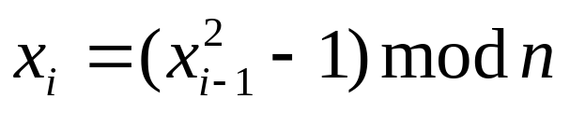
拉斯维加斯（Las Vegas）算法
案例2：整数因子分解
在开始时选取0～n-1范围内的随机数，然后递归地由
产生无穷序列
对于i=2^{k}，以及2^{k}<j≤2^{k+1}，算法计算出xj-xi与n的最大公因子d=gcd(xj-xi，n)。如果d是n的非平凡因子，则实现对n的一次分割，算法输出n的因子d。
Notes:
K=0,xj - x1; k =1, xj – x2;

Slide 45
拉斯维加斯（Las Vegas）算法
案例2：整数因子分解
k = 0, i = 1, j = {2}
k = 1, i = 2, j = {3, 4}
k = 2, i = 4, j = {5, 6, 7, 8}
k = 3, i = 8, j = {9, 10, 11, 12, 13,14, 15, 16}
j++, 当j==i时，更新i=i*2, xi = xj;
Notes:
k = 0, i = 1, j = {2}
k = 1, i = 2, j = {3, 4}
k = 2, i = 4, j = {5, 8}

Slide 46
拉斯维加斯（Las Vegas）算法
案例2：整数因子分解
private static void pollard(int n){
// 求整数n因子分割的拉斯维加斯算法
rnd = new Random(); // 初始化随机数
int j=1, i=2;
int xj=rnd.random(n), xi=xj; // 随机整数
while (true) {
j++;
xj=(xj*xj-1)%n;
int d=gcd(xj-xi, n); // 求n的非平凡因子
if ((d>1) && (d<n))
System.out.println(d);
if (j==i) {
xi=xj;
i*=2;}
}
}
Notes:
Y= x, Y= x2;Y=X4…;

Slide 47
拉斯维加斯（Las Vegas）算法
案例2：整数因子分解
Pollard算法效率分析：
假设n=n₁*n₂，a_{i} mod n₁ = b_{i};
a_{i}为近似随机序列(范围0, n)，根据生日悖论可推出期望同步步数为n^{1/2}, b_{i}期望同步步数为n₁^{1/2}.
n > n₁, b_{i}循环之后，a_{i}很有可能还没进入循环，此时，
a_{i} – a_{j} = (k_{i}n₁+b_{i}) - (k_{j}n₁+b_{j}) = (k_{i} - k_{j}) n₁+(b_{i}-b_{j}) = (k_{i} - k_{j}) n₁. 于是求gcd即可求出n_{1。}
由于n的最大素因子p≤n^{1/2}，故Pollard算法可在O(n^{1/4})时间内找到n的一个素因子, 算法的复杂度为O(10^{m/4}), m为该数的位数。求40位数的某一个因子，按1ns每循环，只需要10s.
Notes:
生日悖论，指如果一个房间里有23个或23个以上的人，23= 1.18*n^0.5那么至少有两个人的生日相同的概率要大于50%

Slide 48
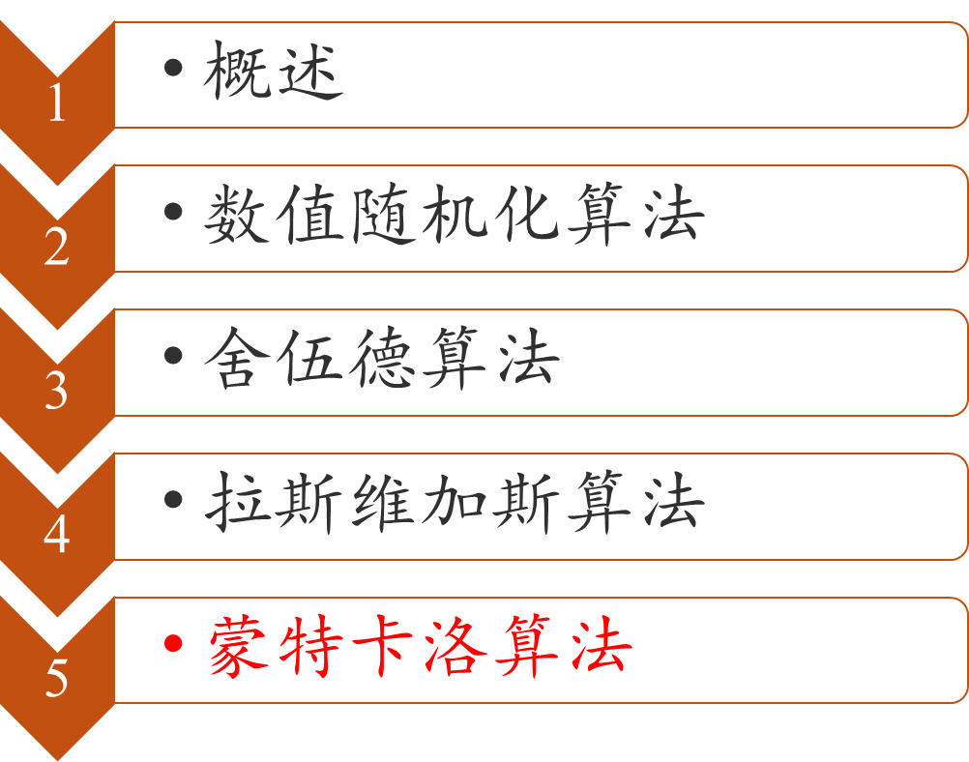
目录

Slide 49
蒙特卡洛（Monte Carlo ）算法
思想：蒙的次数越多，蒙对的概率越大
10个球，其中一个有奖，剩余9个无奖，抽完放回奖池，中奖则停止抽，求n次中奖率？
一次，中奖率：0.1 = （1-0.9）
两次，中奖率：0.1+0.9*0.1=0.19 =1-0.9^2
三次，中奖率：0.1+0.9*0.1+0.9*0.9*0.1=0.271 = 1-0.9^3
Notes:
蒙特卡罗的思想是蒙，如何提高蒙对的概率呢，蒙的次数越多蒙对的概率就越大。蒙的过程，跟抽奖一样，抽的次数越多抽中奖的概率越大。

Slide 50
蒙特卡洛（Monte Carlo ）算法
对于一个p正确蒙特卡罗算法，要提高获得正确解的概率，只要执行该算法若干次。
p正确：如果一个蒙特卡洛算法(MC)对于问题的任何输入得到正确解的概率不小于p
取小！！

Slide 51
蒙特卡洛（Monte Carlo ）算法
案例1：主元素问题
设T[1:n]是一个含有n个元素的数组。当|{i|T[i]=x}|>n/2时，称元素x是数组T的主元素。
public static boolean majority(int[]t, int n)
{// 判定主元素的蒙特卡罗算法
rnd = new Random();
int i=rnd.random(n)+1;
int x=t[i]; // 随机选择数组元素
int k=0;
for (int j=1;j<=n;j++)
if (t[j]==x) k++;
return (k>n/2.0); // k>n/2.0 时t含有主元素
}
Notes:
蒙特卡洛的思想靠蒙，所以，我们随机选一个，如果它出现次数大于n/2则为主元素，否则为非主元素。

Slide 52
蒙特卡洛（Monte Carlo ）算法
案例1：主元素问题
情况1：输入T含有主元素
随机选一个元素，该元素为主元素的概率大于1/2，此时输出一定为含有主元素，输出正确；
随机选一个元素，该元素为非主元素的概率小于等于1/2，此时输出为不含有主元素，输出错误；
因此，对于情况1，majority的正确率大于1/2
Notes:
[1,1,1,2,3],判断错误即有主元素，但是随机找到了非主元素，非主元素小于n/2，故错误概率小于1/2.

Slide 53
蒙特卡洛（Monte Carlo ）算法
案例1：主元素问题
情况2：输入T不含有主元素
随机选一个元素，该元素为一定为非主元素，此时输出一定为不含有主元素，输出正确；
因此，对于情况2，majority的正确率为1。
p正确的意思是任何输入算法正确率都不小于p
由于只有情况1和情况2两种可能，min{1/2, 1} = 1/2, 因此majority为1/2 正确的算法。
Notes:
不管两种情况的占比如何，正确率都为1/2.

Slide 54
蒙特卡洛（Monte Carlo ）算法
案例1：主元素问题
如何提高majority的最低正确率，即如何将1/2正确的majority的算法改造成p趋近于1正确的算法？
情况1：正确率最少为1/2
情况2：正确率为1
故要提高正确率需要提高情况1的正确率！！
Notes:
提高情况1的正确率和抽奖一样，抽的次数越多，抽中主元素的可能越大，正确率就越大。

Slide 55
蒙特卡洛（Monte Carlo ）算法
案例1：主元素问题
重复调用majority，如果某次返回有主元素，则一定有主元素，停止继续调用，如果得到没有主元素，则继续调用，如果重复多次都没有主元素，则认为没有主元素。
Notes:
重复调用majority，如果某次返回有主元素，则一定有主元素，停止继续调用，如果得到没有主元素，则继续调用，如果重复多次都没有主元素，则认为没有主元素。

Slide 56
蒙特卡洛（Monte Carlo ）算法
案例1：主元素问题
public static boolean majorityMC(int[]t, int m，int n)// m为元素个数，n为次数
{// 重复n次调用算法majority
for (int i=1;i<=n;i++)
if (majority(t, m)) return true;
return false;
}
Notes:
重复调用n次，有主元素则停止，没有继续，如果k次都没有主元素，则返回没有主元素。为什么调用多次，正确率就提高了呢？

Slide 57
蒙特卡洛（Monte Carlo ）算法
案例1：主元素问题
输入有主元素的情况下（情况1），重复n次都没有找到主元素的概率小于 (1/2)^n，因此改进的算法对情况1的正确率至少为（1-(1/2)^n ）。
故改进的算法为（1- (1/2)^n ）正确
输入无主元素的情况下（情况2），重复n次都没有找到主元素的概率为1，因此改进的算法对情况2的正确率为1。
Notes:
还可以怎么改进？我们是不是可以把允许接收的误差率传进去，满足误差了就停止，避免要求误差0.99，达到0.99后还继续算。

Slide 58
蒙特卡洛（Monte Carlo ）算法
案例1：主元素问题
public static boolean majorityMC(int[]t, int m, double ε)
{// 重复k次调用算法majority， ε为允许错误率
int n= (int) Math.ceil(Math.log(1/ε)/Math.log(2));
for (int i=1;i<=n;i++)
if (majority(t,m)) return true;
return false;
}
(1/2)^n ≤ ε
故2^n ≥ 1/ ε
n ≥ log₂ (1/ ε)
它是一个(1- ε)正确蒙特卡罗算法，且其错误概率小于ε 。算法majorityMC所需的计算时间显然是O(nlog₂(1/ ε))。
Notes:
K次调用都返回false，且为错误的概率为2^{-k}。只要有一次返回true，则肯定是正确的。

Slide 59
蒙特卡洛（Monte Carlo ）算法
对于一个解所给问题的蒙特卡罗算法MC(x)，如果存在问题输入的子集X使得：
(1)当x∉X时，MC(x)返回的解是正确的；
(2)当x∈X时，正确解是y₀，但MC(x)返回的解未必是y₀。
称上述算法MC(x)是偏y₀的算法。
偏y₀是说偏向正确解y₀的概率大
令X为所有有主元素的输入的集合，
（1）当x∉X时（输入不含主元素），majority(x)返回的解是正确的；
（2）当x∈X时（输入含有主元素），正确解为含有主元素，但 majority(x)返回的解未必是含有主元素；
Notes:
这里书上的概念是什么意思呢？上次课，大家都不太明白，我们举个例子大家就明白了。还是来看主元素的例子
如何提高正确率呢，重复多次。

Slide 60
蒙特卡洛（Monte Carlo ）算法
案例2：素数判断
Int prime(int n)
{
if(n ==1) return 0;
if(n ==2) return 1;
for (int i = 2; i< = math.ceil(n^{1/2}); i++)
if(n % i ==0) return 0;
return 1;
}
复杂度分析：算法的复杂性为O(n^{1/2}). 如果数的位数为k，则算法的复杂度为O(10^{k/2}). 对于40位左右的数，每次循环假设1ns，则需要耗费1000年。
Notes:
判断错误即有主元素，但是随机找到了非主元素，非主元素小于n/2，故错误概率小于1/2.

Slide 61
蒙特卡洛（Monte Carlo ）算法
案例2：素数判断
Wilson定理：对于给定的正整数n，判定n是一个素数的充要条件是(n-1)! mod n ≡ -1。
Wilson定理需要计算(n-1)! , 计算量较大。

Slide 62
蒙特卡洛（Monte Carlo ）算法
案例2：素数判断
费尔马小定理：如果n是一个素数，且0<a<n，则a^{n-1} mod n ≡ 1。
二次探测定理：如果n是一个素数，且0<x<n，则方程x² mod n ≡1的解为x=1，n-1。
费尔马定理表明，如果存在a^{n-1} mod n ≠ 1，则n肯定是合数。 a^{n-1} mod n = 1则不能确定是否为合数。

Slide 63
蒙特卡洛（Monte Carlo ）算法
案例2：素数判断
算法设计：依据费尔马小定理和二次探测定理，对随机数a，计算a^{n-1}mod n, 并同时实施对n的二次探测，二次探测序列为a², (a²mod n) ², …。这样可以更高的概率保障正确性。

Slide 64
蒙特卡洛（Monte Carlo ）算法
案例2：素数判断
static int power(int a, int n) { //a为小于n的随机数
int y = 1; m = n-1; z = a;
while (m > 0) {
while (m % 2 == 0) {
int x = z;
z = (z*z) % n;
m = m / 2;
if((z == 1) && (x != 1) && (x != n-1))//n为合数{
return 1; // 合数 } //二次探测定理
}
m--; y = (y*z) % n;
}
if(y == 1) return 0; // 高概率素数
return 1;// 合数} //不等于1， 费尔马小定理

Slide 65
蒙特卡洛（Monte Carlo ）算法
对于一个解所给问题的蒙特卡罗算法MC(x)，如果存在问题实例的子集X使得：
(1)当x∉X时，MC(x)返回的解是正确的；
(2)当x∈X时，正确解是y₀，但MC(x)返回的解未必是y₀。
称上述算法MC(x)是偏y₀的算法。
令X为有合数的输入的集合，
（1）当x∉X时（输入为素数），power(x)返回的解是正确的, 因为素数总满足（ a^{n-1} mod n = 1 的情况， x² mod n= 1的解为x=1，n-1 ）；
（2）当x∈X时（输入为合数），正确解为合数，但 power(x) 返回的解未必是合数，因为合数也可能满足（ a^{n-1} mod n = 1 的情况， x² modn=1的解为x=1，n-1 ） ；
Notes:
对于素数判断X是什么呢？

Slide 66
蒙特卡洛（Monte Carlo ）算法
案例2：素数判断
public static boolean powerMC(int n)
{//重复调用power
int a;
for (int i=1;i<log(n);i++){
a = random(2, n-1);
if (power(a, n)) return 0; //一定为合数
}
return 1; //高概率素数
}
Notes:
K次调用都返回false，且为错误的概率为2^{-k}。只要有一次返回true，则肯定是正确的。

Slide 67
蒙特卡洛（Monte Carlo ）算法
案例2：素数判断
复杂度分析：算法power的时间复杂度为log(n)， powerMC的时间复杂度为(log(n))^2，是关于n的位数m的O(m²)算法。
测试结果：10000个数，测试四次，其中三次全部判断正确，一次错误，错误判断2个合数，分别为2821（能被7整除）, 8911（能被7整除）。故正确率为0.99995.
结论：算法的高效率和高正确率依赖的不仅仅是随机序列，更重要的是相关的数学定理。
Notes:
多次随机化能够提高算法的准确性，另外好的数学模型也能够提高算法的准确性。蒙特卡洛算法不保证解的正确性，时间越长正确率越高。

